Slide 1
평화학과 평화운동
2017. 10.
서 보 혁

Slide 2
평화학
‘평화’?
the Latin pax, 질서
the Hebrew shalom and the Arabic salaam, 평화, 정의, 건강, 안전, 복지, 평등, 안보 등
인사, Aloha or salaam, 사자와의 이별
불교, 모든 고통의 종식으로부터 획득되는 감정
이슬람 Islam, 알라에게 순종하고 겸손한 사람

Slide 3
평화학
평화로 가는 두 갈래 길
평화를 원하거든 전쟁을 준비하라!
(Si Vis Pacem, Para Bellum)
평화를 원하거든 평화를 준비하라!
(Si Vis Pacem, Para Pactum)

Slide 4
평화학
평화 시장
소극적 평화, 적극적 평화
구조적 평화, 문화적 평화
지속가능한 평화, 정의로운 평화
사회주의적 평화, 자유주의적 평화
내면의 평화, 초월적 평화
안정적 평화, 영구 평화
시장평화, 사회평화, 지역평화, 우주평화

Slide 5
평화학
폭력과 평화
J. Galtung(1996)
직접적 폭력(DV) 직접적 평화(DP)
------------------------------------------------
N(자연): 적자 생존 N: 상호 원조와 협력
P(사람): 자살 P: 구성원 증가
S(사회): 과잉 집단 폭력 S: 비폭력적 자유
W(세계): 대량 학살 W: 평화운동
C(문화): 문화의 말살 C: 문화의 자유
T(시간): 폭력과 전쟁 역사 T: 평화의 역사, 미래

Slide 6
평화학
폭력과 평화
구조적 폭력(SV) 구조적 평화(SP)
---------------------------------------------------
N: 환경 파괴 N: 다중심 생태 평화
P: 정신 병리학 P: 구성원 간 평화
S: 가부장제, 인종주의 S: 발전, 형평, 평등
W: 제국주의, 무역 W: 평화 지역들
C: 문화적 제국주의 C: 문화적 공존
T: 착취와 탄압 T: 위의 지속성

Slide 7
평화학
폭력과 평화
문화적 폭력(CV) 문화적 평화(CP)
----------------------------------------------
종교: 전능함 종교: 내재적
예술: 국수주의 예술: 비차별주의
과학: 생활 파괴 과학: 생활 향상
학교: 군국주의화 학교: 평화 교육
언론: 폭력저널리즘 언론: 평화 저널리즘

Slide 8
평화로 가는 길
Peace Making
화해, 중재, 타협
책임규명, 사법처벌, 기억, 화해, 통합 등
회복적 정의(Restorative Justice)
이행기 정의(Transitional justice)

Slide 9
평화로 가는 길

Slide 10
평화로 가는 길
Peace Keeping
전쟁 재발 방지- 평화유지군(PKO)
분쟁지역 안정화
시민보호, 법치 확립, 민주적 선거 지원, 국가권위 확립

Slide 11
평화로 가는 길
Peace Building
공포, 빈곤, 비인간적 상황으로부터의 자유
1단계- 무장해제, 동원해제, 사회로의 재통합(DDR)
2단계- 대중의 기본적 필요 충족, 국가 합법성 증대
3단계- 갈등의 평화적 관리, 사회경제적 발전

Slide 12
평화로 가는 길
평화체제(Peace Regime)
평화 보호에 요구되는 원칙, 규범, 제도 등
평화 보호= 평화유지+ 평화조성
평화유지- 안보조약, 불가침조약
평화조성- 휴전조약, 평화조약
주권평등, 분쟁의 평화적 해결, 인권 존중, 적대행위 중단 등

Slide 13
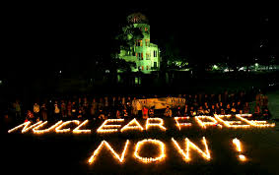
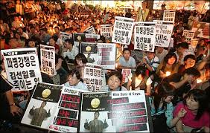
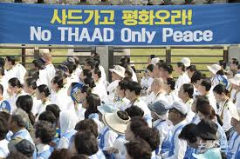
평화운동

Slide 14
평화운동
아래로부터의 시각
인간안보
경제문화정책
타협/포용문화
Bottom-up
참여와 연대
탈구조주의
여성성

Slide 15
평화운동
국내외 규범
유엔헌장
사람들의 평등권 및 자결의 원칙의 존중에 기초하여 국가간의 우호 관계를 발전시키며, 세계 평화를 강화하기 위한 기타 적절한 조치를 취한다.
경제적·사회적·문화적 또는 인도적 성격의 국제 문제를 해결하고 또한 인종·성별·언어 또는 종교에 따른 차별없이 모든 사람의 인권 및 기본적 자유에 대한 존중을 촉진하고…(제1조 2-3항)

Slide 16
평화운동
국내외 규범
세계인권선언문
인류 가족 모든 구성원의 고유한 존엄성과 평등하고 양도할 수 없는 권리를 인정하는 것이 세계의 자유, 정의, 평화의 기초가 되고 … (전문)

Slide 17
평화운동
국내외 규범
대한민국 헌법
... 조국의 민주개혁과 평화적 통일의 사명에 입각하여 정의·인도와 동포애로써 민족의 단결을 공고히 하고, ... 밖으로는 항구적인 세계평화와 인류공영에 이바지함으로써 ...(전문)
대한민국은 국제평화의 유지에 노력하고 침략적 전쟁을 부인한다.(제5조 1항)

Slide 18
평화운동
정의
시민의 자발적인 참여로 평화적 수단으로 평화를 출구하는 제반 활동
“평화를 원하거든 평화를 준비하라”

Slide 19
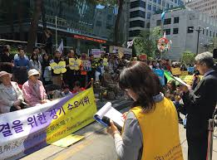
평화운동
특징
민주주의
자발성
평화주의
투명성

Slide 20
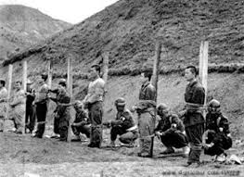
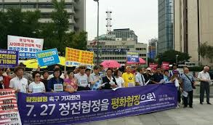
평화운동
영역
반전반핵
군축
진실규명
소수자보호
지속가능한발전

Slide 21
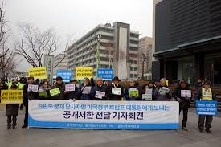
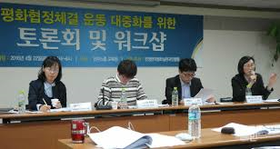
평화운동
방법
Naming & shaming
로비
투쟁
연대

Slide 22
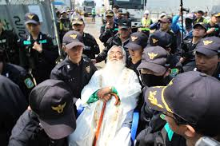
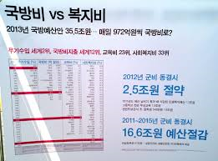
평화운동
한국 평화운동의 영역
통일운동
군축운동
지속가능한개발
군인권운동
국제연대활동

Slide 23
평화운동
한국 평화운동의 현황
통일운동과 평화운동의 중첩
시민 지지와 참여의 한계
국가안보론과 시민안보론의 경합
국제연대의 활성화

Slide 24
결 론
평화 개념의 진화
소극적 평화에서 적극적 평화
위로부터의 시각에서 아래로부터의 시각
평화운동의 발전
평화들 간 불가분성과 상호연관성
평화와 인권, 민주주의, 지속가능한 발전

